Slide 1
Ratés et réussites
Un catalogue d’essais

Slide 2
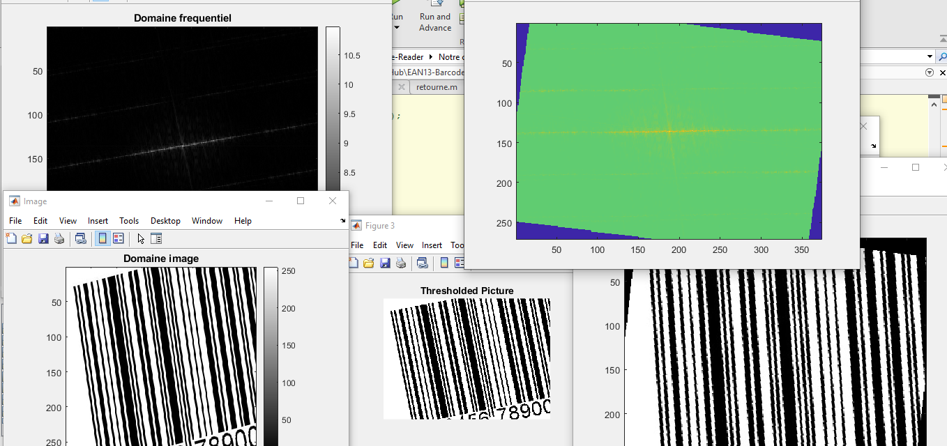
Solution de retournement avec le spectre

Slide 3
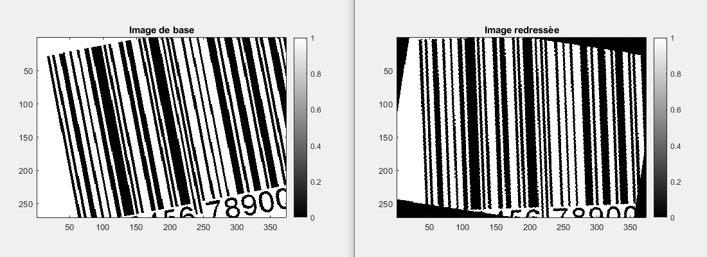
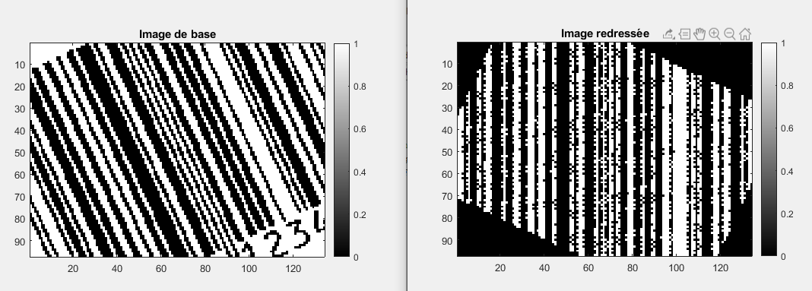
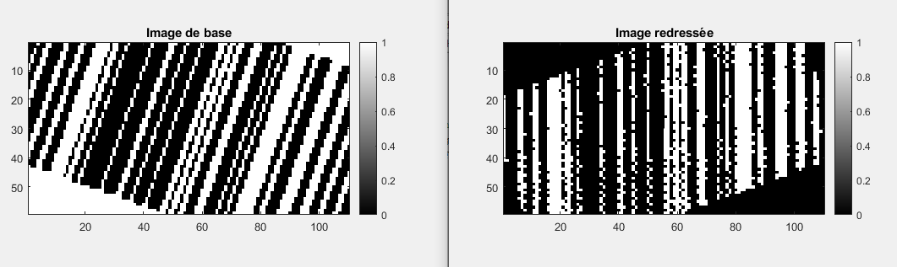
Retournement en suivi pixel par pixel: erreurs inférieure à 2 degrés pour un code bien cadré

Slide 4
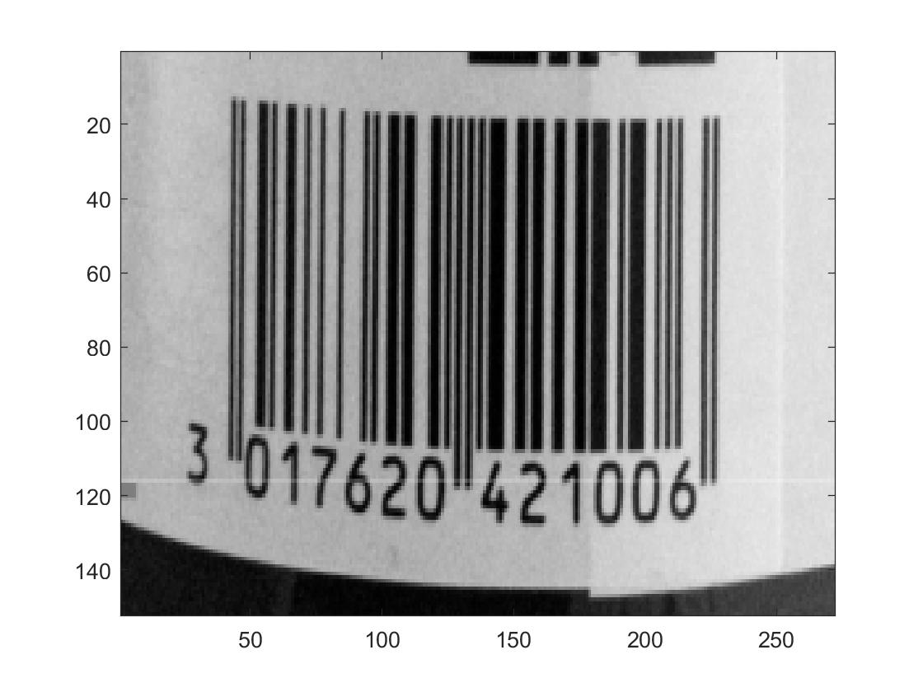
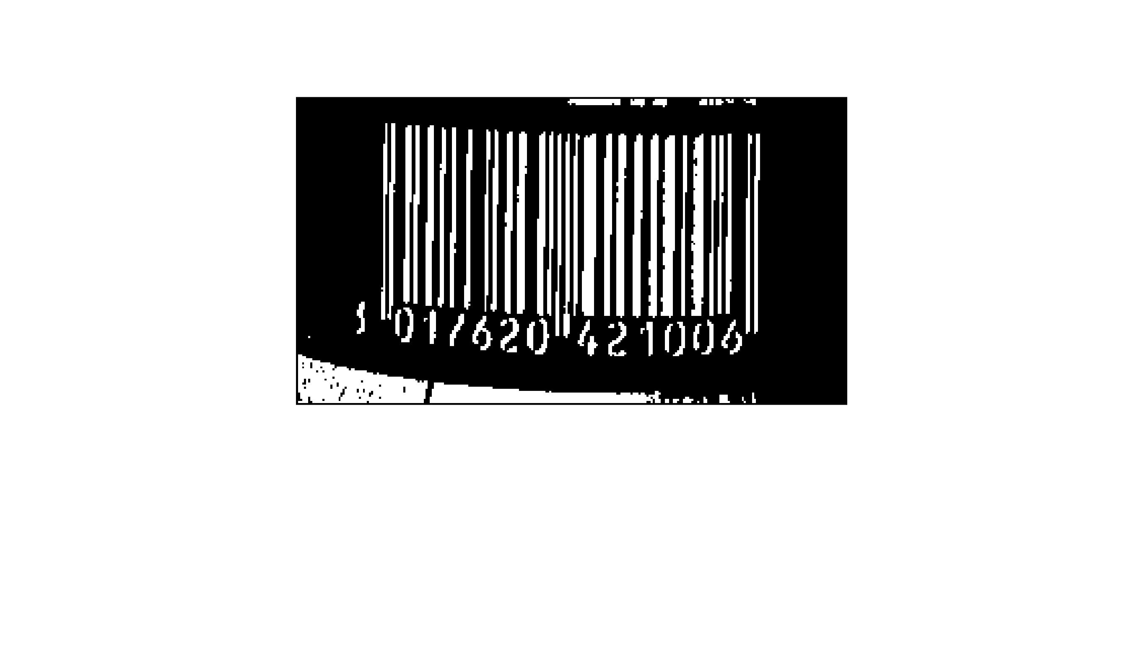
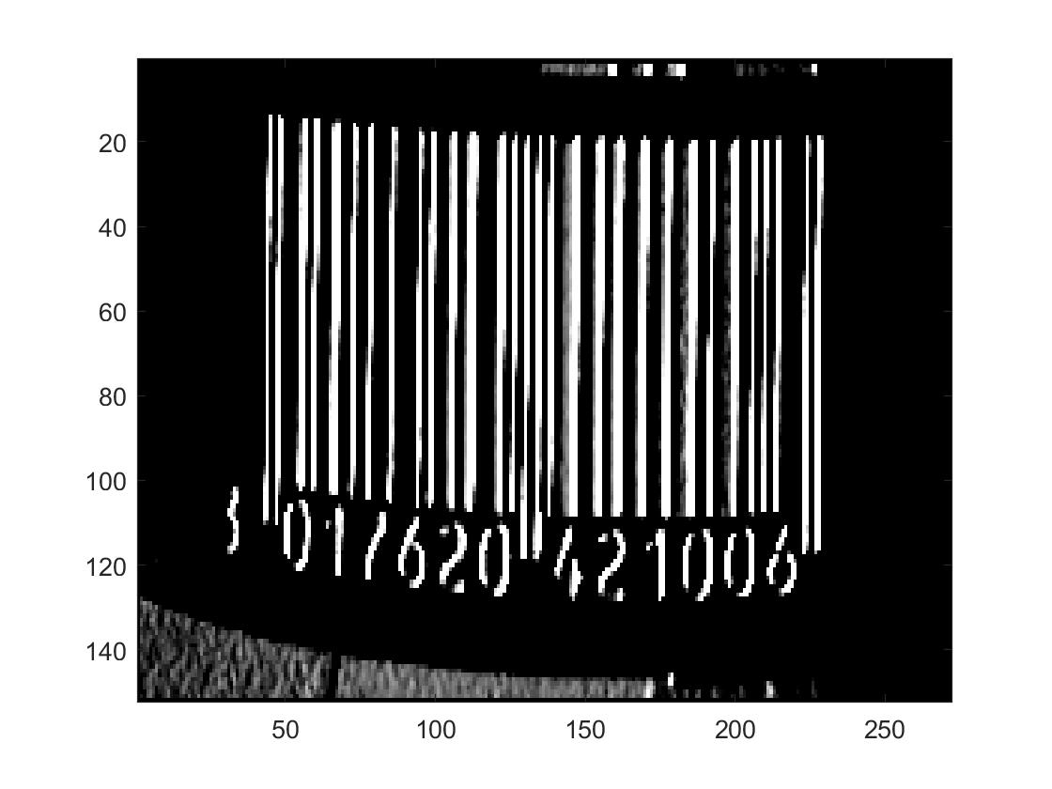
Tentative d’application d’un masque(1,2,3)
Seuillage général
Masque 2 sur code barre d’un pot de nutella
Conversion de l’image de base en ndg
Seuillage adaptive
Masque 2 appliqué

